Slide 1
Добрый день, уважаемые студенты!
Рада вас видеть и надеюсь на плодотворное сотрудничество

Slide 2
Проверка домашнего задания
Доклад на тему:
«Системы счисления в информатике»

Slide 3
тема: «Алгебра логики. Основные логические операции. Таблицы истинности»
Цели:
1) учебная - ввести понятия алгебры логики: конъюнкции, дизъюнкции и инверсии, научить строить таблицы истинности по данному логическому выражению;
2) развивающая - формирование логического стиля мышления, умение сравнивать и анализировать;
3) воспитательная - воспитание внимания, взаимопомощи и нравственных качеств.
Задачи урока:
определим для чего нужна логика;
дадим определение логики;
дадим понятие основным логическим элементам;
закрепим на основе построения таблиц истинности.
Тип урока: комбинированный

Slide 4
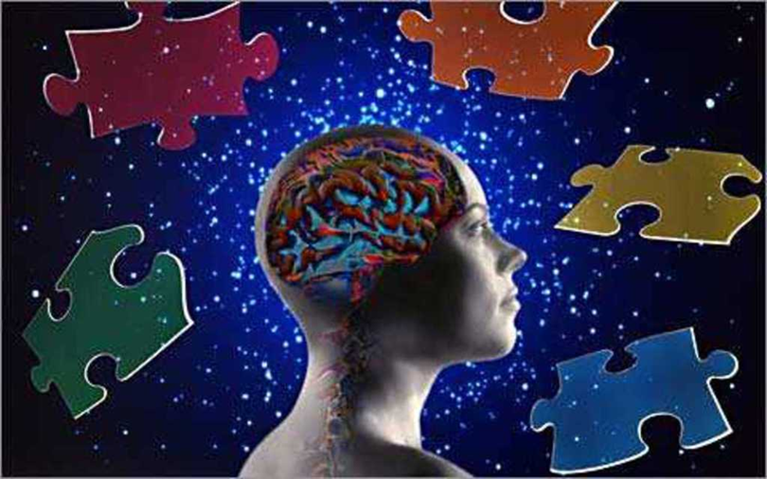
Давайте вместе попробуем дать определение «ЛОГИКИ»
Логика – это...

Slide 5
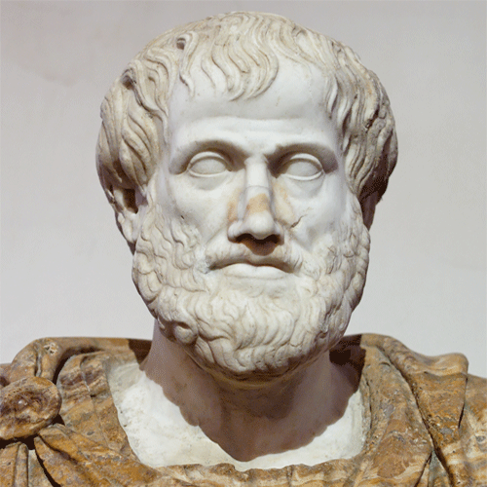
История развития логики
Логика – от греческого logos – слово, понятие, рассуждение, разум.
Древнегреческий философ Аристотель (384-322 г.г. до н.э.) – «Отец логики»
Систематизировал формы и правила мышления, исследовал категории «понятие» и «суждение», разработал теорию умозаключений и доказательств, сформулировал основные законы мышления

Slide 6
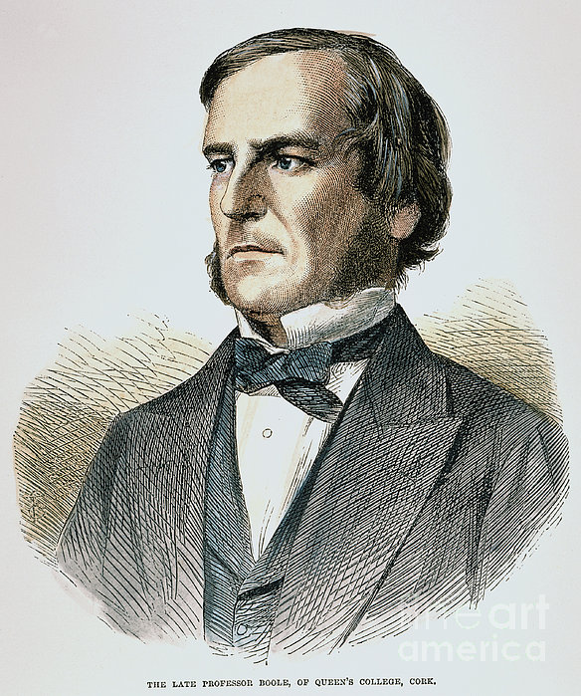
Современная логика
Булева алгебра – раздел математической логики.
Джорж Буль (1815-1864) – английский математик 19 в. – «Отец математической логики»
Перенес на логику законы и правила алгебраических действий, ввел логические операции, предложил способ записи высказываний в символической форме

Slide 7
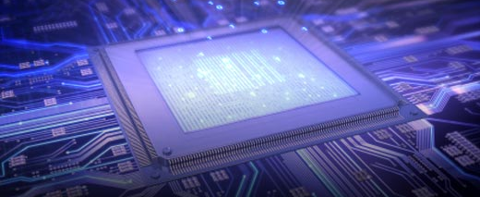
Общее между формальной и математической логикой
Законы и категории логики. В формальной логике законы имеют абстрактную форму, в математической логике они конкретны, обладают строгой определенностью и реализуются на практике конкретными техническими средствами.

Slide 8

Простые высказывания
Истинные – правильно отображают свойства и отношение реальных вещей
А=1
Ложные – не соответствуют реальной действительности
А=0

Slide 9
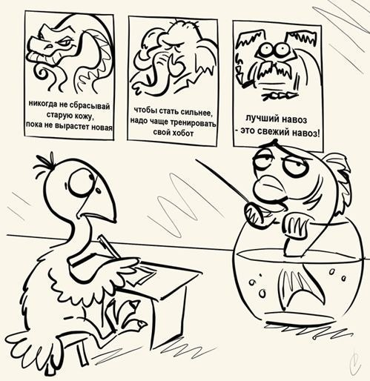
Сложные высказывания
Образуются из простых высказываний, объединенных союзами И, ИЛИ, частицей НЕ.
Приведите примеры сложных высказываний

Slide 10
Задание для работы в парах
Дано: четыре простых высказывания:
На улице идет дождь
На улице светит солнце
На улице пасмурная погода
На улице идет снег
Составьте два сложных выражения, одно из них всегда ложно, а другое – всегда истинно. Обязательно использование всех простых высказываний.
Обсудите правильность сложных высказываний с товарищем по парте.

Slide 11
Задание для работы в парах
Варианты ответов:
На улице идет дождь. V На улице светит солнце. V На улице пасмурная погода. V На улице идет снег.
На улице идет дождь. ^ На улице светит солнце. ^ На улице пасмурная погода. ^ На улице идет снег.

Slide 12
Логические операции.
ИНВЕРСИЯ
Обозначение: ¬ А, А, НЕ А, NOT A
Инверсия высказывания истинна, когда высказывание ложно, и ложно, когда высказывание истинно
Таблица истинности (таблица возможных состояний) логического отрицания:
А | НЕ А
0
1

Slide 13
Логические операции.
КОНЪЮНКЦИЯ
Обозначение: А И В, А^В, А&В, А*В, А AND B
Конъюнкция двух высказываний истинна тогда и только тогда, когда оба высказывания истинны, и ложно, когда хотя бы одно высказывание ложно
Таблица истинности:
А | В | А^В
0 | 0
0 | 1
1 | 0
1 | 1

Slide 14
Логические операции.
ДИЗЪЮНКЦИЯ
Обозначение: А ИЛИ В, А│В, АVB
Дизъюнкция двух высказываний ложна тогда и только тогда, когда оба высказывания ложны, и истинна, когда хотя бы одно высказывание истинно
Таблица истинности:
А | В | АVB
0 | 0
0 | 1
1 | 0
1 | 1

Slide 15
Логические операции – инверсию, конъюнкцию и дизъюнкцию принято называть основными,
Потому что через них можно выразить любые другие логические операции.
Самостоятельно: к следующему уроку сделать доклад на тему: «Логические операции: импликация и эквивалентность».

Slide 16


Алгебра логики является основой работы логических схем и устройств ЭВМ
Подумайте и сделайте вывод в рабочих тетрадях

Slide 17
Памятка для составления таблиц истинности
Порядок выполнения логических операций в сложном логическом выражении:
1. Инверсия;
2. Конъюнкция;
3. Дизъюнкция;
4. Импликация;
5. Эквивалентность.
Определяем количество строк в таблице истинности: 2^n+строка заголовка, где n-количество простых высказываний.
Определяем количество столбцов: количество переменных + количество логических операций.

Slide 18
Практическая работа
Выполните шесть заданий вашего варианта
Критерии оценивания работы:
Оценка | Количество выполненных заданий
«3» | 3
«4» | 4-5
«5» | 6

Slide 19
Домашнее задание:
Учебник, глава 3, стр. 151-189.
Сделать доклад на тему: «Логические операции: импликация и эквивалентность».
Сделать доклад об одном из математиков, внесшего большой вклад в становление и развитие математической логики:
Рене Декарт (1596-1650)
Готфрид Вильгельм Лейбниц (1646-1716)
Джордж Буль (1815-1864)
Аугуст де Морган (1806-1871)
Уильям Стенли Джевонс (1835-1882)
Платон Сергеевич Порецкий (1846-1907)
Чарльз Сандерс Пирс (1839-1914) и др.

Slide 20
Спасибо за урок, до новых встреч !

